Slide 1
C++ Developer. Basic
otus.ru

Slide 2


Меня хорошо видно
& слышно?

Slide 3
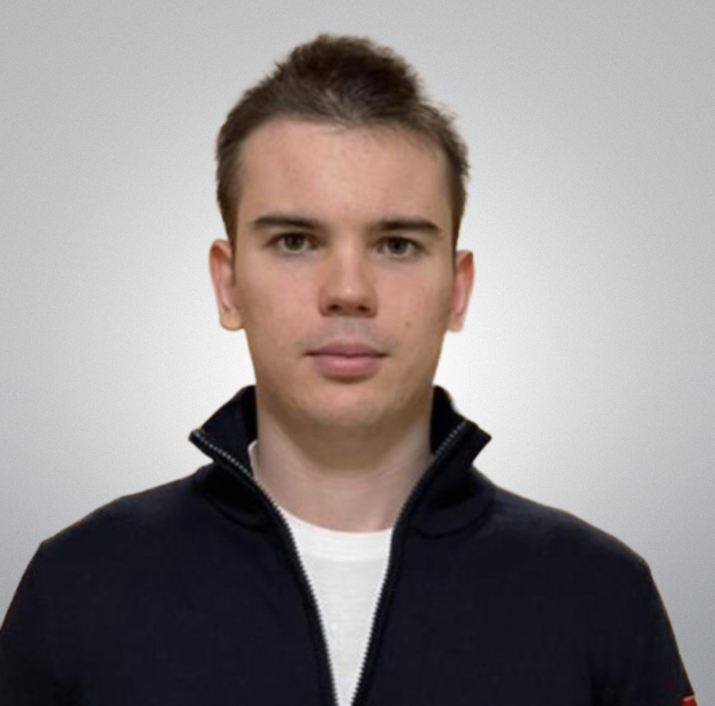
Защита проекта
Тема: Астрономический калькулятор для навигационных систем
Болотнов Альберт
Должность: Старший инженер по разработке
Компания: Автотех

Slide 4
План защиты
Цели проекта
Что планировалось
Используемые технологии
Что получилось
Схемы/архитектура
Выводы

Slide 5
Цели проекта
1. | Проработать архитектурные решения, схемы взаимодействия
2. | Написание технической документации
3. | Разработка предложенного решения
4. | Тестирование
5. | Доработка методов и способов получения артефактов

Slide 6
Что планировалось
Что было в начале, что знали до курса, сколько времени заняло выполнение проекта
1. | Реализовать программу по расчету основных навигационных параметров

Slide 7
Используемые технологии
1. | C++
2. | Cmake

Slide 8
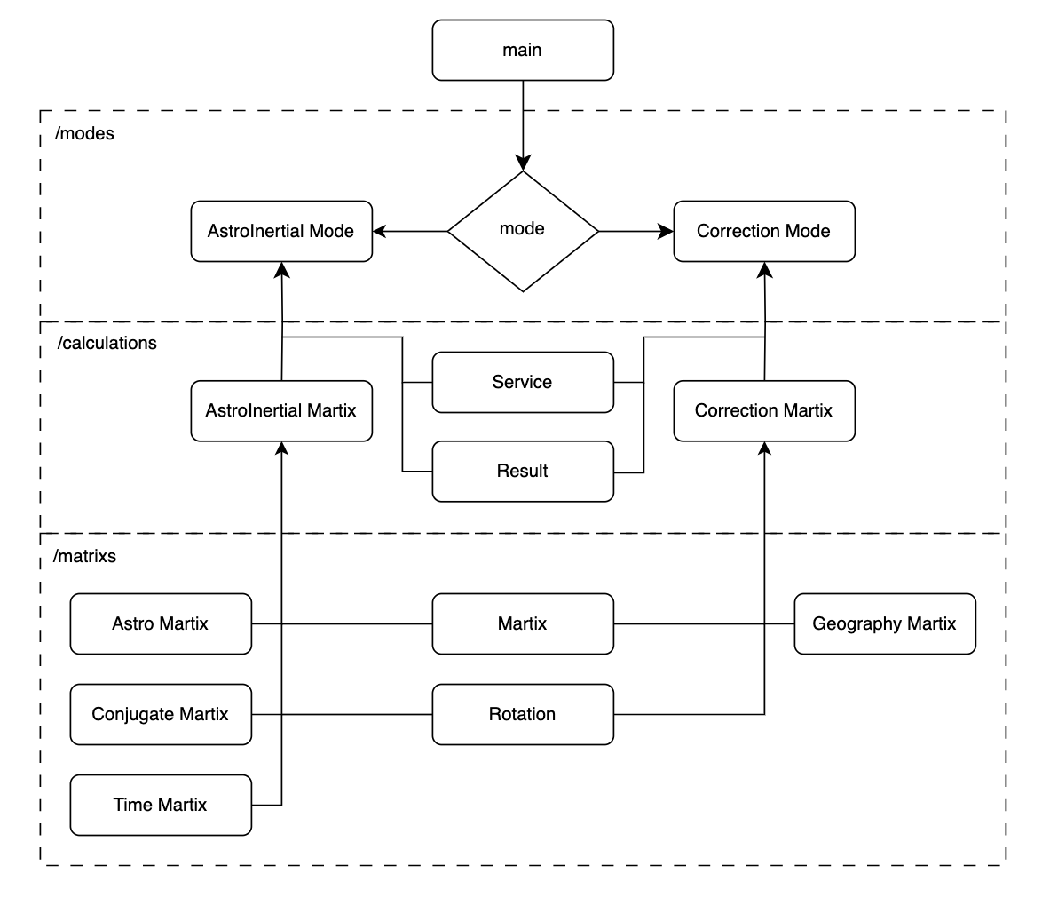
Архитектура программы

Slide 9
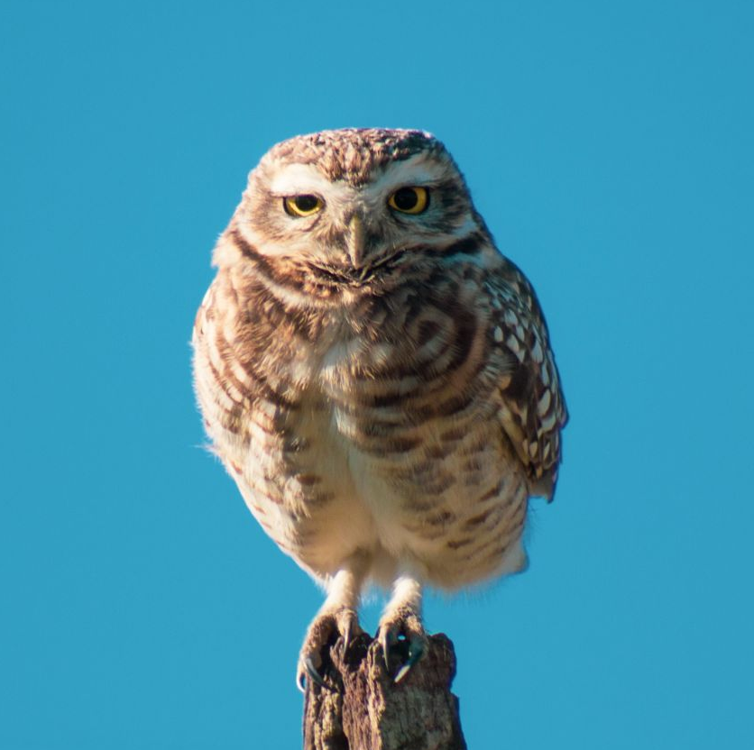
Что получилось
Ссылка на репозиторий:
https://github.com/albert0402/otus_C-Developer.Basic/tree/main/project

Slide 10


Выводы и планы по развитию
1. | Реализованы два основных режима работы в виде консольной программы
2. | Реализовать дополнительные режимы работы
3. | Реализовать UX/UI для проекта

Slide 11
Спасибо за внимание!

